Slide 1
Dissertação de Mestrado
a
Desenvolvimento de um Sistema de Controlo Modular Descentralizado para Conversores de Eletrónica de Potência em Cascata
a Ricardo André Rodrigues Coelho
a81170@alunos.uminho.pt
Trabalho realizado sob orientação do:
Prof. Doutor Gabriel Pinto
Universidade do Minho
Campus de Azurém, Guimarães
17 de março de 2023
Notes:
- Cumprimentos iniciais: presidente do júri, arguentes, orientador e plateia
- Apresentação do tema da dissertação intitulado de:

Slide 2
Organização Da Apresentação
Introdução
Conversores Modulares Multinível em Cascata (MMCC)
Simulações Computacionais
Protótipo Laboratorial
Resultados Experimentais
Conclusão
Notes:
Breve introdução do tema
De seguida aa Apresentação dos diferentes constituintes dos MMCC
Depois são mostradas as Simulações computacionais da topologia usada
As PCBs desenvolvidas para o protótipo laboratorial
E os Resultados experimentais desse protótipo
Conclusões

Slide 3
Introdução
Conversor Modular e Multinível em Cascata
MMCC com Controlo Descentralizado
Aplicações
Notes:
*Passar

Slide 4
Introdução
O aumento das necessidades energéticas levou ao desenvolvimento de sistemas de conversão de energia para aplicações de tensões e potências elevadas.
Surgiram os conversores modulares multinível em cascata (MMCC) que permitiram superar a limitação das tensões de operação que os semicondutores conseguem suportar.
Vantagens deste tipo de conversores:
• Modularidade;
• Capacidade de operar em casos de falha;
• Melhor conteúdo harmônico na forma de onda de saída.
A principal desvantagem é a complexidade do controlo.
Notes:
Modularidade, sendo possível aumentar a tensão de operação adicionando submódulos
Capacidade de operar em casos de falha, através da criação de estados de funcionamentos redundantes que tornam o sistema mais robusto;
Melhora do conteúdo harmônico. Quanto maior o número de submódulos, melhor é a qualidade da onda de saída.
Agravada pela limitação dos periféricos disponíveis nos microcontroladores

Slide 5
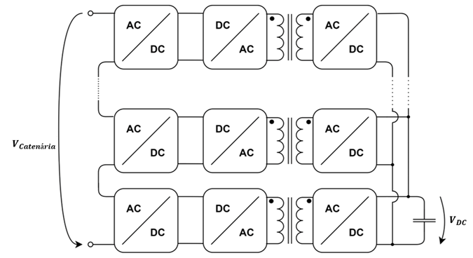
Solução Modular e Multinível
4 x 3 = 12
4 x 3 = 12
4 x 3 = 12
Total Sinais de PWM = 36 (3 submódulos )
Mais outros periféricos (ADC, Comunicações, Pinos Digitais, etc.)
Notes:
Agravada pela limitação dos periféricos disponíveis nos microcontroladores
Microcontroladores não tem a quantidade de periféricos disponíveis para atender a todos os requisitos

Slide 6
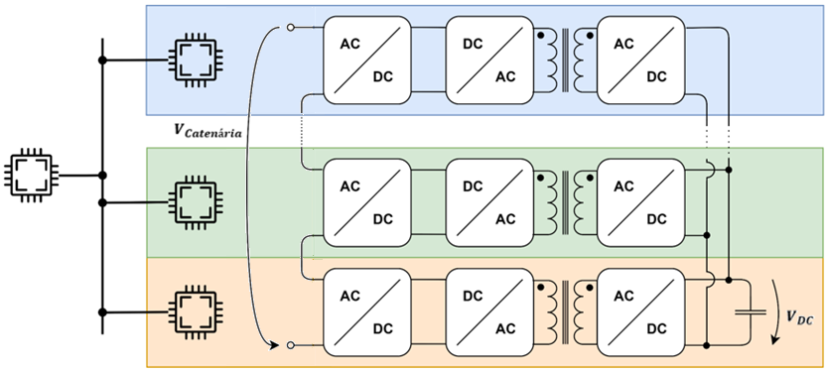
MMCC com Controlo Descentralizado
Notes:
A solução descentralizar o controlo
Cada submódulo tem Microcontrolador dedicado (slave)
Gestão do sistema (master)

Slide 7
Conversores Modulares Multinível em Cascata
Topologias de Comunicação
Topologias de Submódulos
Técnicas de Modulação (SPWM – Sinusoidal Pulse Width Modulation)
Técnicas de Controlo de Corrente

Slide 8
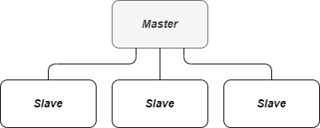
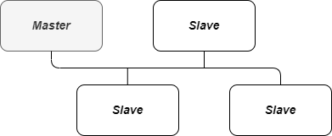
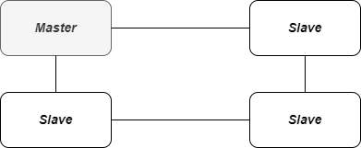
Topologias de Comunicação
Estrela
Barramento
Anel
Notes:
Estrela: muito confiável mas não viável para um grande número de submódulos
Exigir ao Master um grande numero de periféricos
Topologias que melhor se enquadram
Barramento: comunicação simultânea sem atrasos
Anel: identificar os submódulos e anomalias

Slide 9
Topologias de Submódulos
Meia Ponte com barramento dividido
Meia Ponte com barramento único
Estado | S1 | S2 | Vsaída
1 | ON | OFF | +Vcc/2
2 | OFF | ON | -Vcc/2
Estado | S1 | S2 | Vsaída
1 | ON | OFF | +Vcc
2 | OFF | ON | 0

Slide 10
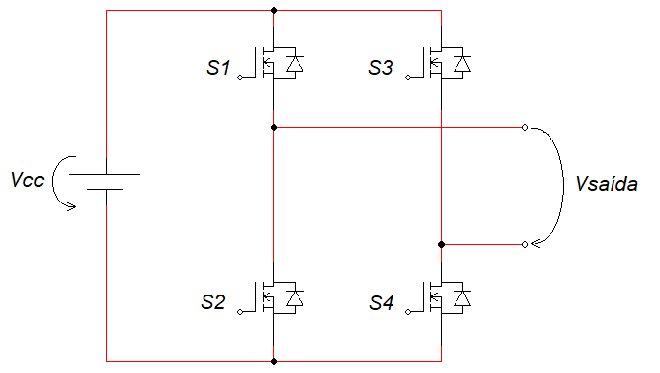
Topologias de Submódulos
Ponte Completa
Estado | S1 | S2 | S3 | S4 | Vsaída
1 | ON | OFF | OFF | ON | +Vcc
2 | ON | OFF | ON | OFF | 0
3 | OFF | ON | ON | OFF | - Vcc
4 | OFF | ON | OFF | ON | 0

Slide 11
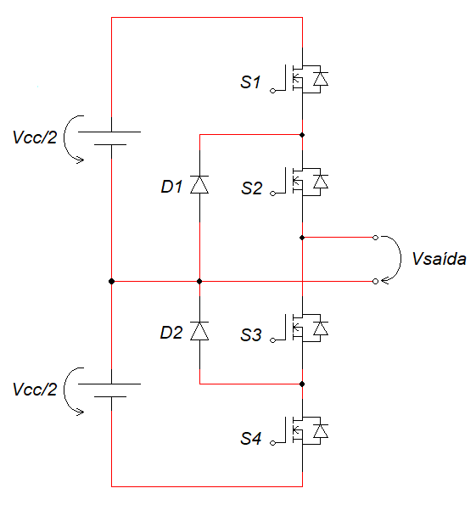
Topologias de Submódulos
NPC (Neutral Point Clamped)
Estado | S1 | S2 | S3 | S4 | Vsaída
1 | OFF | OFF | ON | ON | -Vcc/2
2 | OFF | ON | ON | OFF | 0
3 | ON | ON | OFF | OFF | +Vcc/2

Slide 12
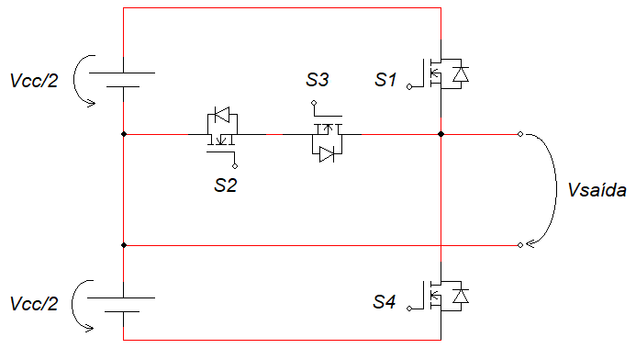
Topologias de Submódulos
T-NPC (T-type Neutral Point Clamped)
Estado | S1 | S2 | S3 | S4 | Vsaída
1 | ON | OFF | OFF | OFF | +Vcc/2
3 | OFF | ON | ON | OFF | 0
5 | OFF | OFF | OFF | ON | -Vcc/2

Slide 13
Comparação das Topologias de Submódulos
Topologia | Número de MOSFET | Número de díodos | Número de condensadores | Níveis de tensão à saída | Grau de complexidade no design | Grau de complexidade no controlo
Meia-ponte (a) | 2 | 0 | 2 | 2 | Baixo | Médio
Meia-ponte (b) | 2 | 0 | 1 | 2 | Baixo | Médio
Ponte completa | 4 | 0 | 1 | 3 | Médio | Baixo
NPC | 4 | 2 | 2 | 3 | Alto | Alto
TNPC | 4 | 0 | 2 | 3 | Médio | Alto
3
3
3
Baixo
Notes:
Topologia em Ponte completa
Permite sintetizar 3 níveis com baixo grau de complexidade
Única capaz de de gerar +- Vcc com único barramento CC

Slide 14
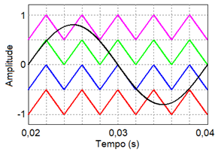
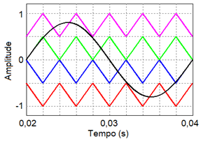
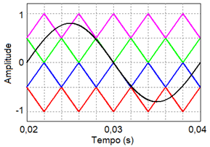
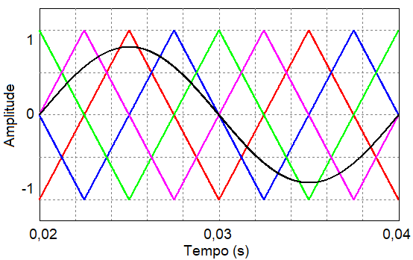
Técnicas de Modulação
SPWM com Deslocamento de Nível
Disposição de Fase (PD)
Disposição de Oposição de Fase (POD)
Disposição de Oposição de Fase Alternada (APOD)
SPWM com Deslocamento de Fase
Notes:
Modulação: comparação moduladora com portadoras
SPWM com deslocamento de fase
Potencia igualmente dividida entre os submódulos
Facilidade de implementação, registos dedicados

Slide 15
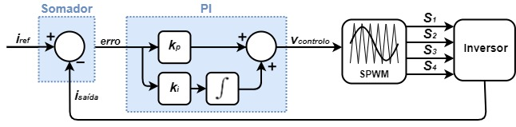
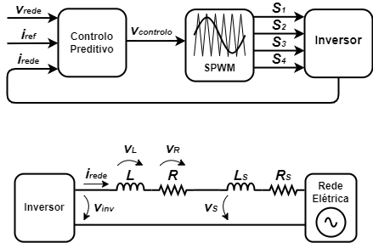
Técnicas de Controlo de Corrente
Controlo de Corrente Proporcional Integral com SPWM
Controlo de Corrente Preditivo com SPWM
Notes:
Mais utilizadas
Calculo sinal de controlo
PI: calculado a partir do erro entre ref e saída
Preditivo: calculado a partir do modelo elétrico antecipando o comportamento

Slide 16
Simulações Computacionais
Topologia Utilizada
Modelos de Simulação
Resultados de Simulação

Slide 17
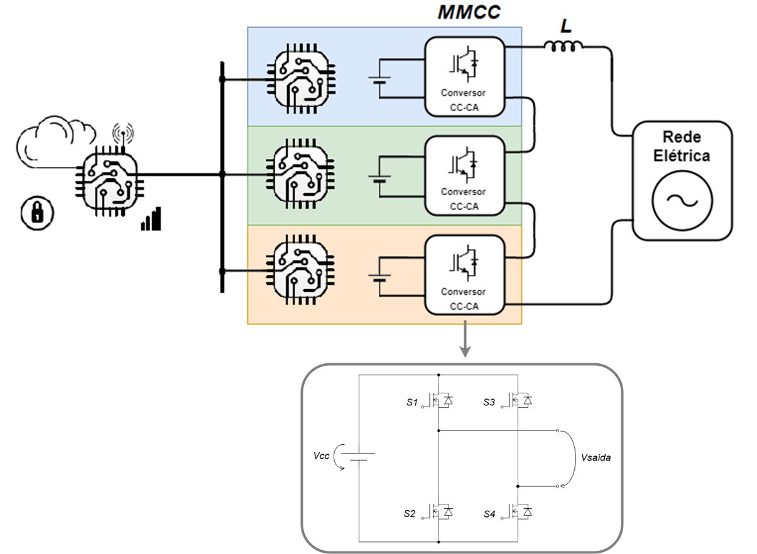
Topologia Utilizada
Notes:
Master, 3 submódulos e bobina de acoplamento
Slave, fonte isolada e inversor ponte completa

Slide 18
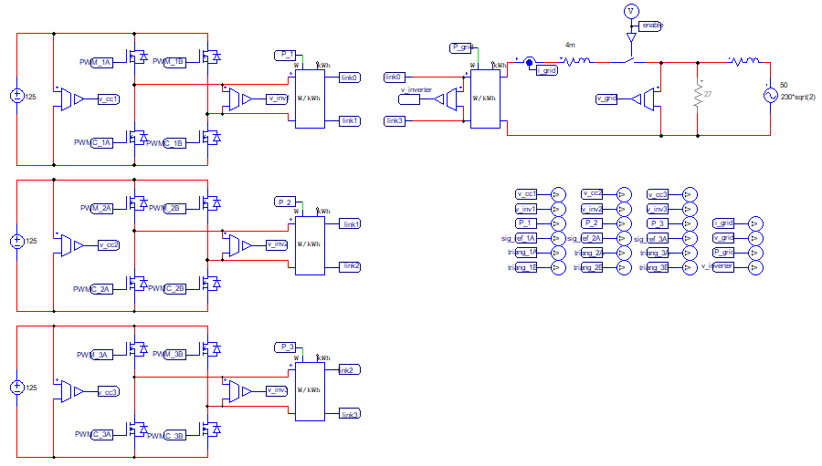
Modelos de Simulação
Modelo de simulação da parte de potência
Notes:
Usada topologia de 3 e 2 para validar conceito de modularidade
Alterar labls e barramentos (125V –> 190V)

Slide 19
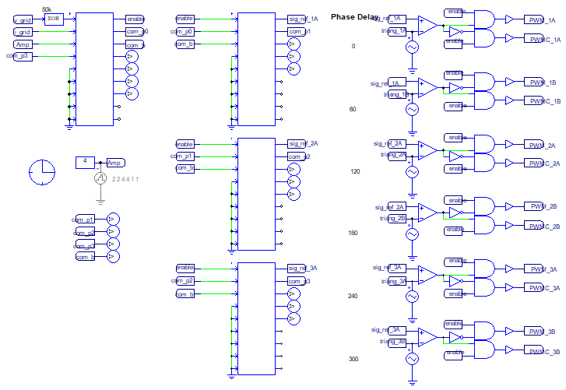
Modelos de Simulação
Modelo de simulação da parte de controlo
Notes:
- Alterar os desfasamentos das portadoras (60 -> 90)

Slide 20
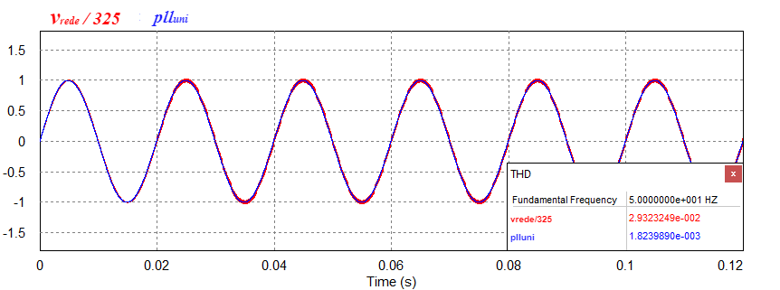
Resultados de Simulação
Algoritmo de sincronização com a rede elétrica
Notes:
- Sinal sincronizado com a tensão da rede (fase e frequência)

Slide 21
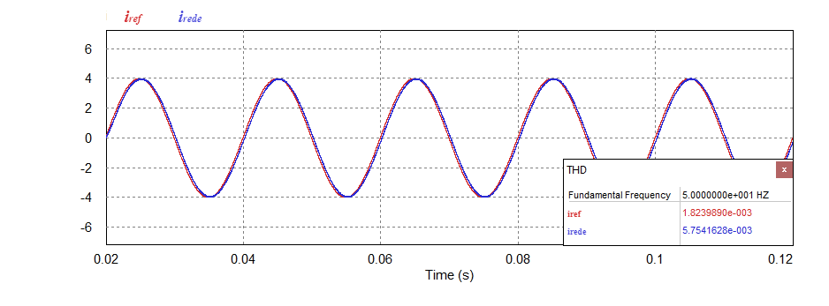
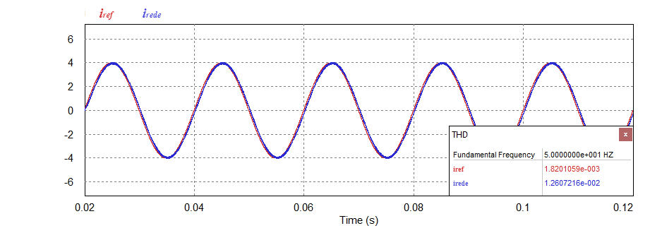
Resultados de Simulação
3 submódulos
THD%f = 0,58%
2 submódulos
THD%f = 1,26%
Notes:
Resultados para duas topologias, 4A de pico, controlo PI
Ambos os casos a corrente segue a referência
Melhor com maior numero de submódulos (0,57% -> 1,26%)

Slide 22
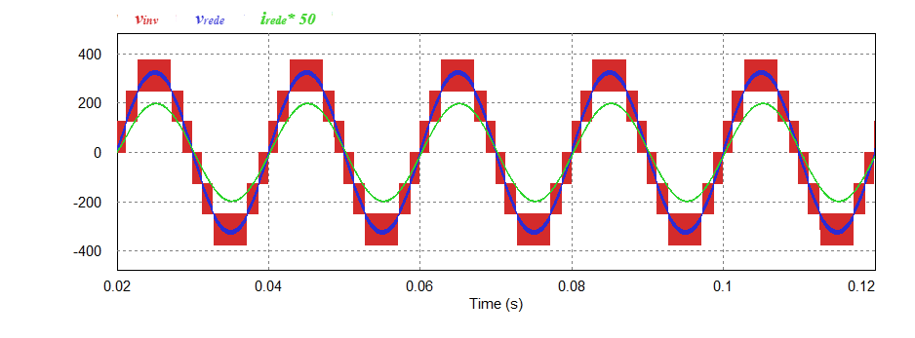
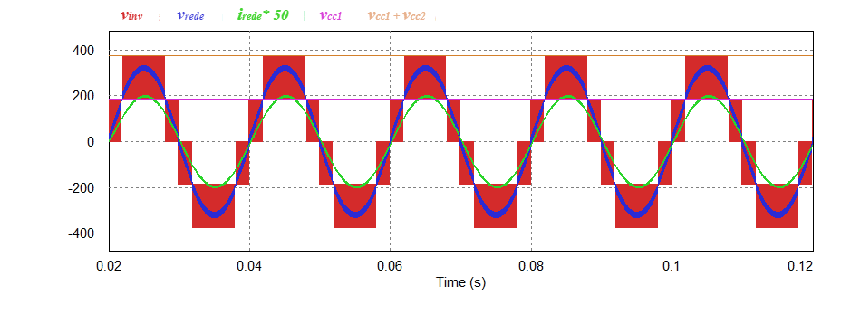
Resultados de Simulação
3 submódulos
7 níveis de tensão
2 submódulos
5 níveis de tensão
Notes:
Mesmos resultados mas a ver as tensões
7 níveis e 5 níveis

Slide 23
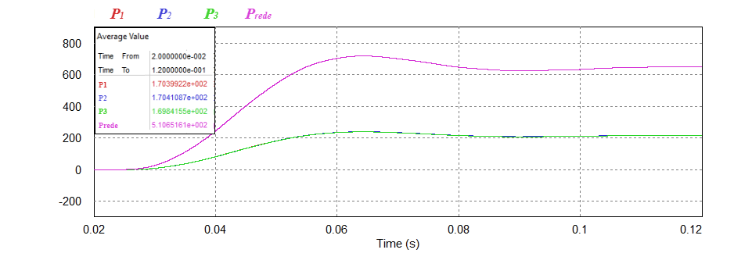
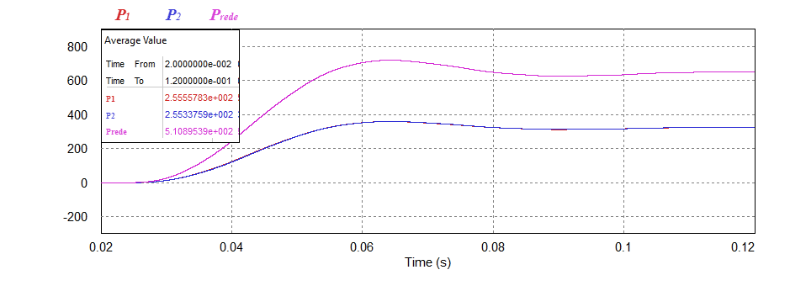
Resultados de Simulação
3 submódulos
2 submódulos
Notes:
- Potencia igualmente dividida em ambos os casos

Slide 24
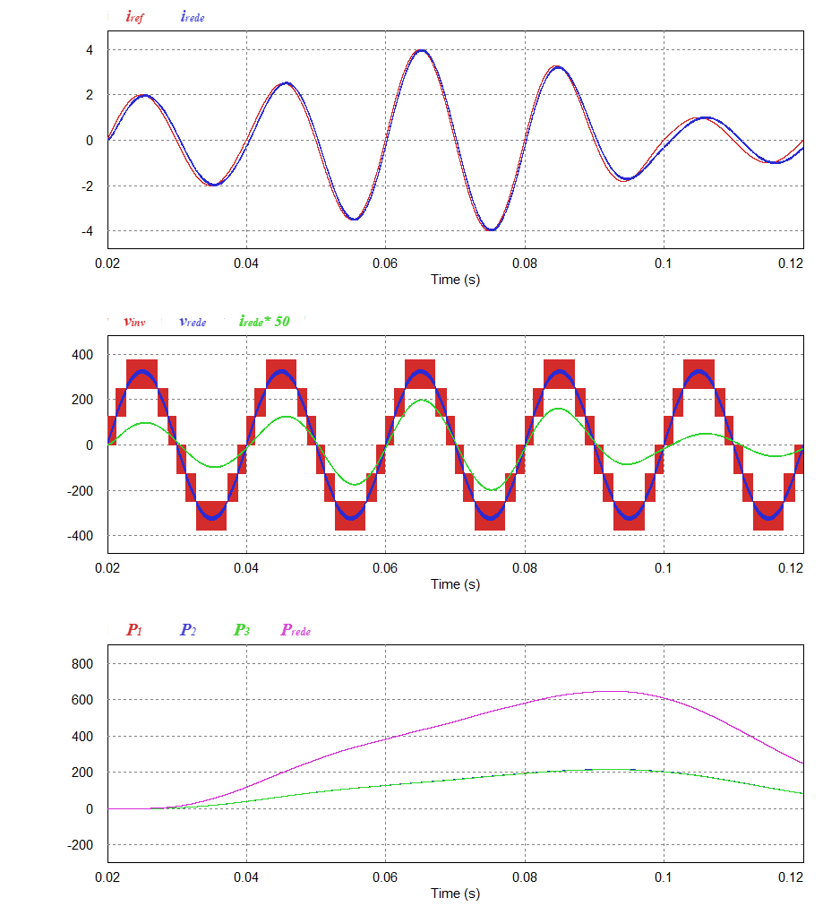
Resultados de Simulação
3 submódulos
Variação da amplitude da corrente de saída do inversor:
2 A pico de 0,02 s a 0,04 s;
4 A pico de 0,06 s a 0,08 s;
1 A pico de 0,1 s a 0,12 s.
Notes:
Comportamento dinâmico do sistema para variação de corrente
Comprova-se o correto funcionamento

Slide 25
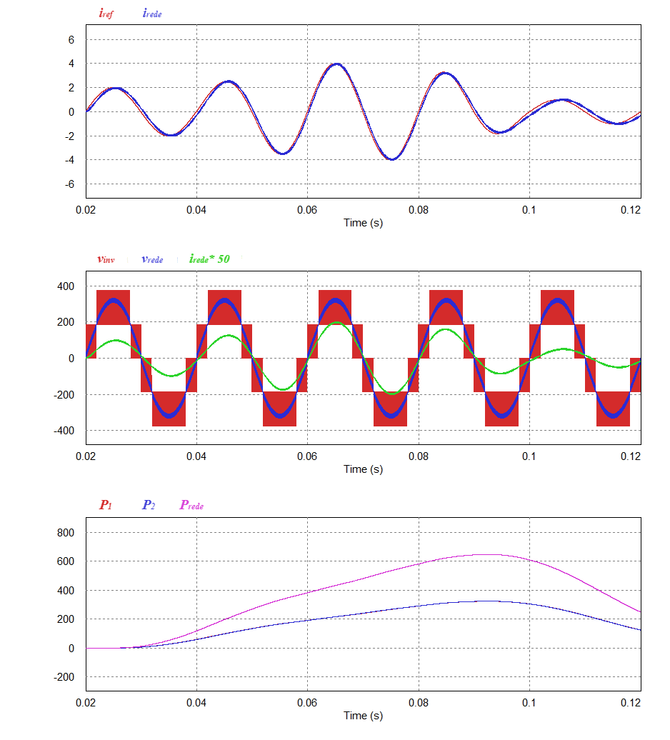
Resultados de Simulação
2 submódulos
Variação da amplitude da corrente de saída do inversor:
2 A pico de 0,02 s a 0,04 s;
4 A pico de 0,06 s a 0,08 s;
1 A pico de 0,1 s a 0,12 s.
Notes:
Comportamento dinâmico do sistema para variação de corrente
Comprova-se o correto funcionamento

Slide 26
Protótipo Laboratorial
Hardware de Potência
Hardware do Sistema de Controlo

Slide 27
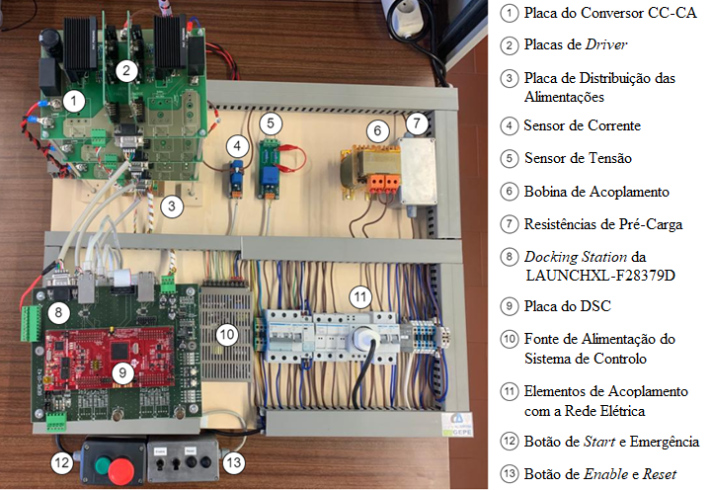
Protótipo Laboratorial
Notes:
- Vista de cima para ver os constituintes

Slide 28
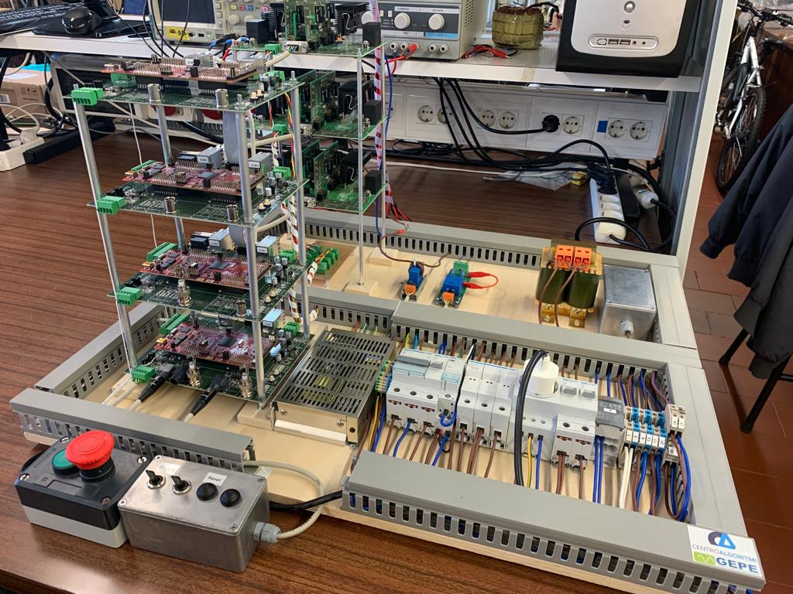
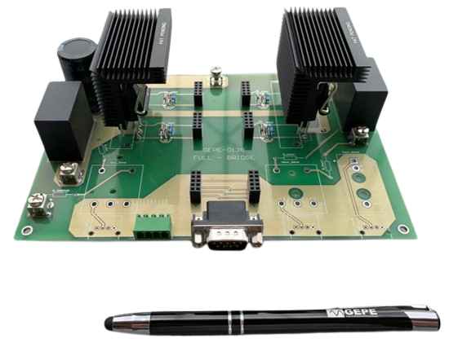
Hardware de Potência
Conversor CC-CA
Notes:
Demonstrar as PCBs desenvolvidas
Potencia - Placa dos inversores
Desenvolvidas para serem modulares e adaptáveis para projetos futuros

Slide 29
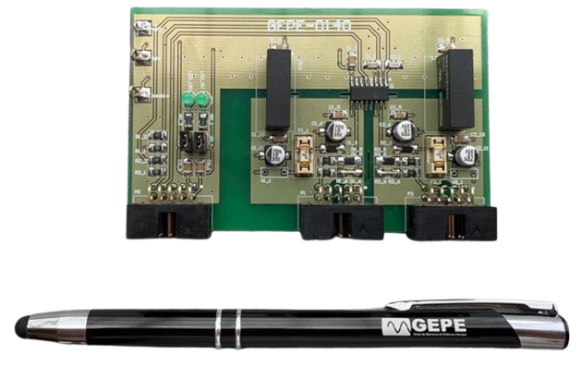
Hardware do Sistema de Controlo
Placa de Driver
Notes:
Controlo – placa de driver
Acoplada verticalmente na placa anterior

Slide 30
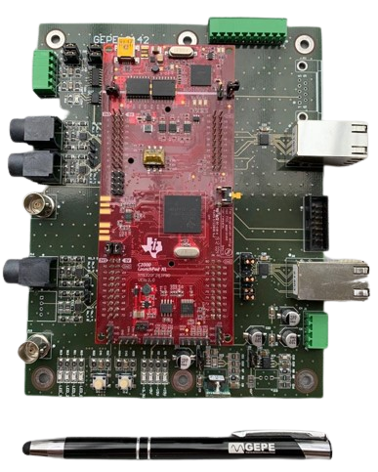
Hardware do Sistema de Controlo
Docking Station com Microcontrolador
Notes:
Placa de conexão dos microcontroladores
Integrar Cond.Sinal, Det.Erros, Coms, Circ.Comando, Conecotres para interface com o sistema

Slide 31
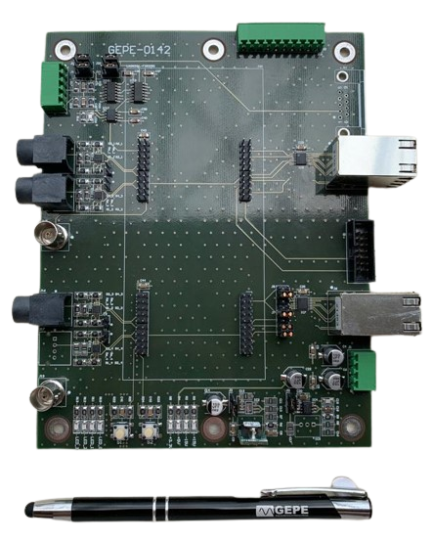
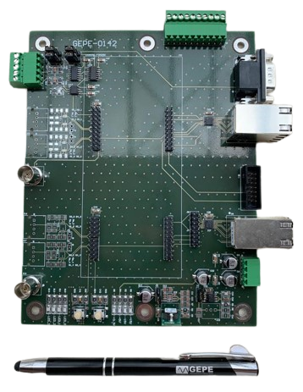
Hardware do Sistema de Conrolo
Docking Station para Master
Docking Station para Slave
Notes:
Desenvolver uma placa para responder a todos os requisitos do microcontrolador, para ambos os casos

Slide 32
Resultados Experimentais
Algoritmo de Sincronização
Comunicação em Barramento
Comunicação em Anel
Controlo de Corrente Preditivo

Slide 33
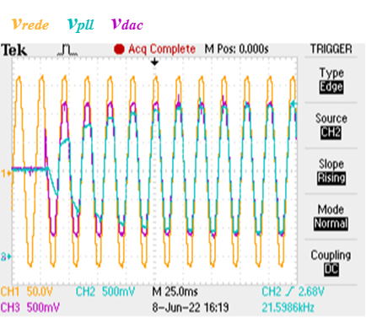
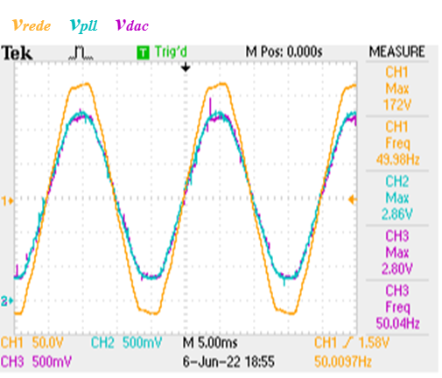
Algoritmo de Sincronização
Algoritmo de sincronização com a rede elétrica
Notes:
Resultados experimentais do protótipo
Tempo de sincronização
Regime permanente sincornizado

Slide 34
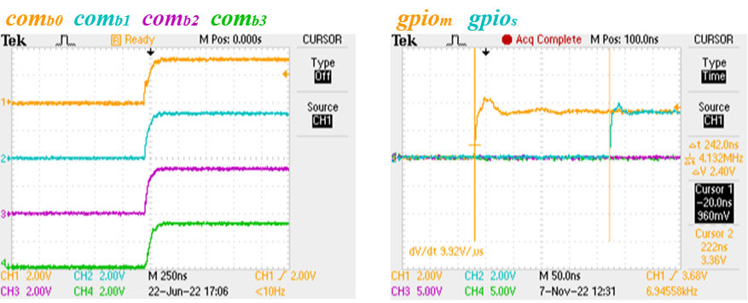
Comunicação em Barramento
Atrasos de transmissão
Atraso de processamento
Notes:
Exemplo das tramas da topologia em barramento
Não exitem atraso na transmissão
Tempo de leitura do microcontrolador (240ns)

Slide 35
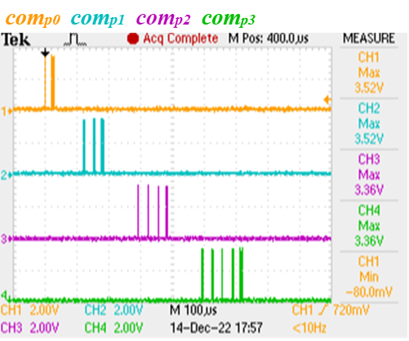
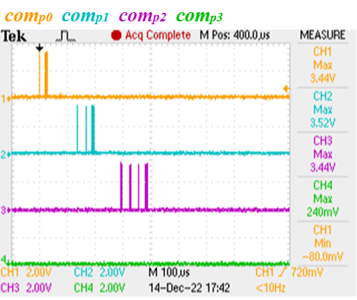
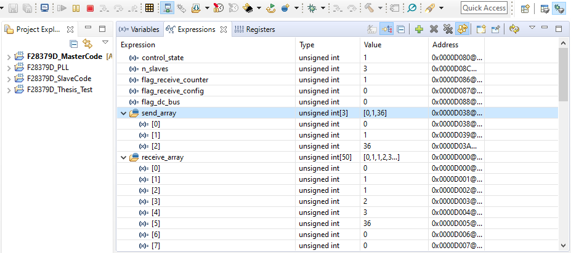
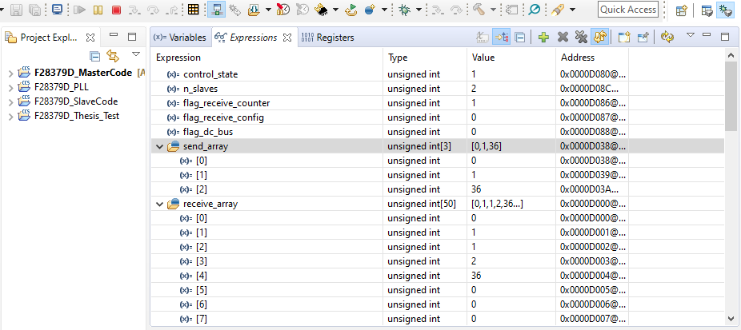
Comunicação em Anel
3 submódulos
2 submódulos
Notes:
Exemplo das tramas da topologia em anel
Trama para identificar o numero de submódulos
Vazia e preenchida à medida que é lida e enviada pelos submódulos
Sinal medido à entrada de cada submódulo

Slide 36
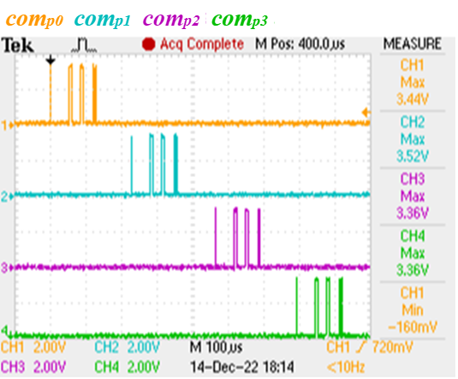
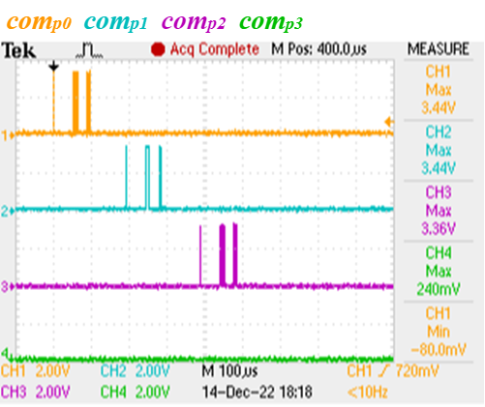
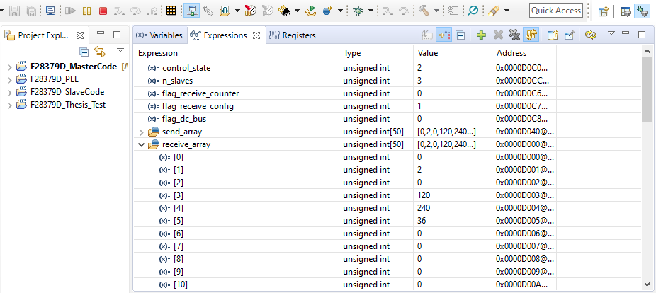
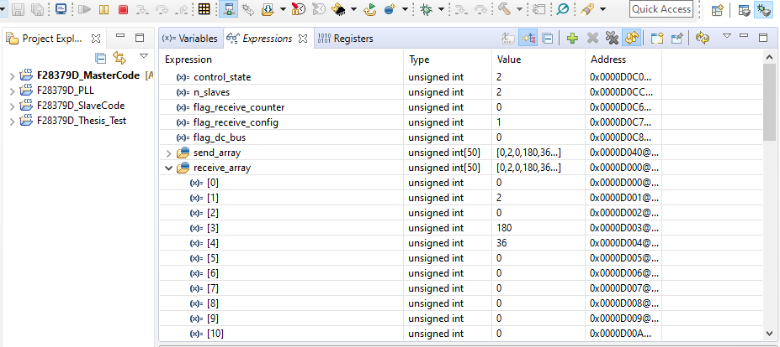
Comunicação em Anel
3 submódulos
2 submódulos
Notes:
Trama para indicar o desfasamento
Envia o desfasamento por submódulo
Dentro do submódulo é calculado o respetivo desfasamento do braço

Slide 37
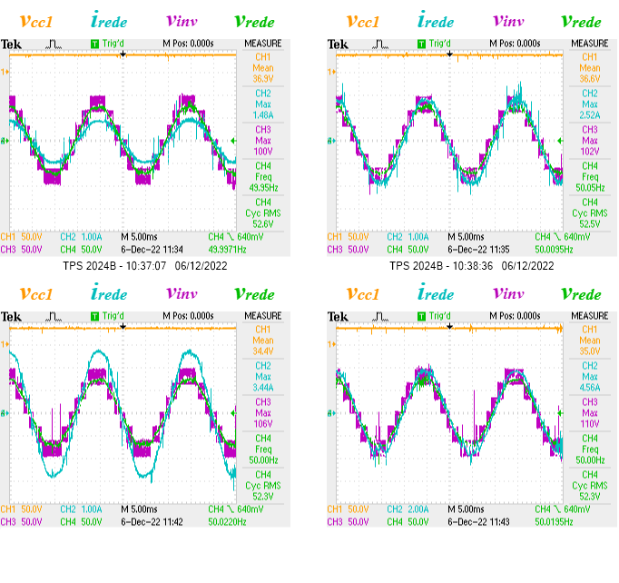
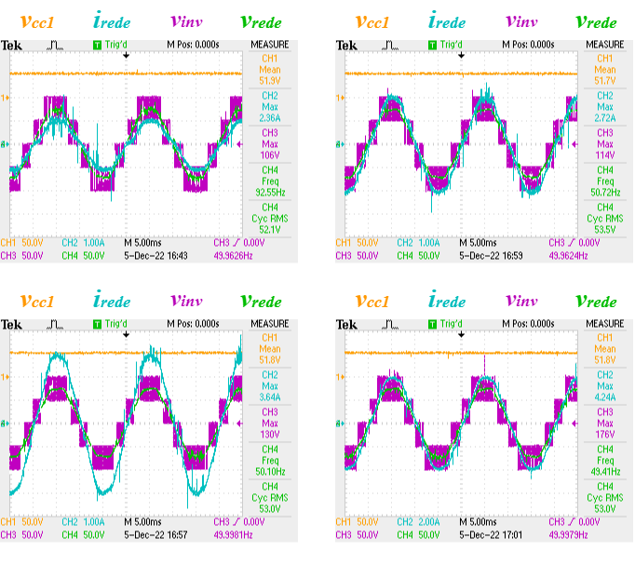
Controlo de Corrente Preditivo
3 submódulos
2 submódulos
Notes:
Resultados apenas para controlo Preditivo
Para 1 A e 4 A atinge a amplitude desejada
Níveis de tensão

Slide 38
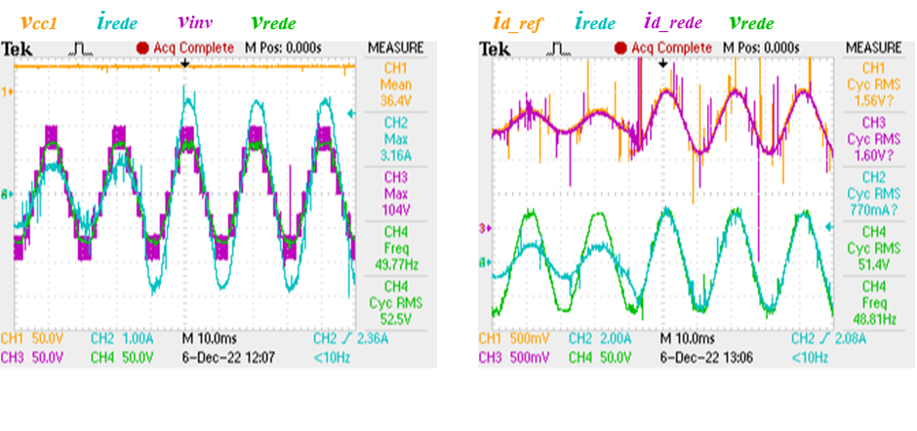
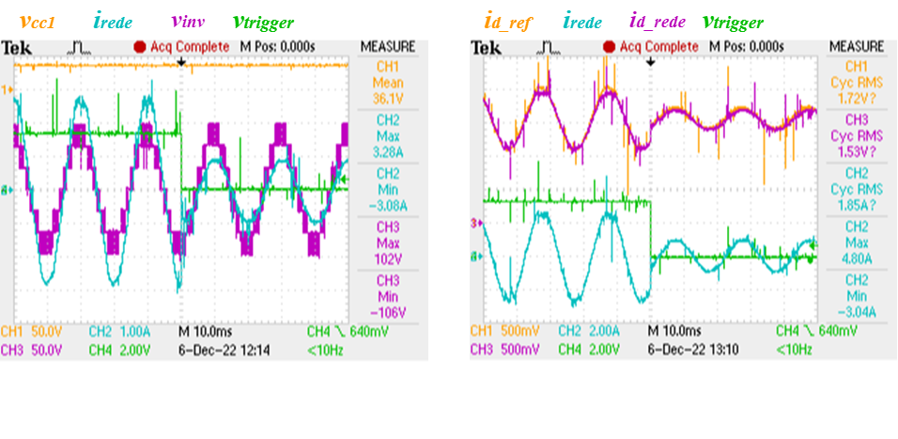
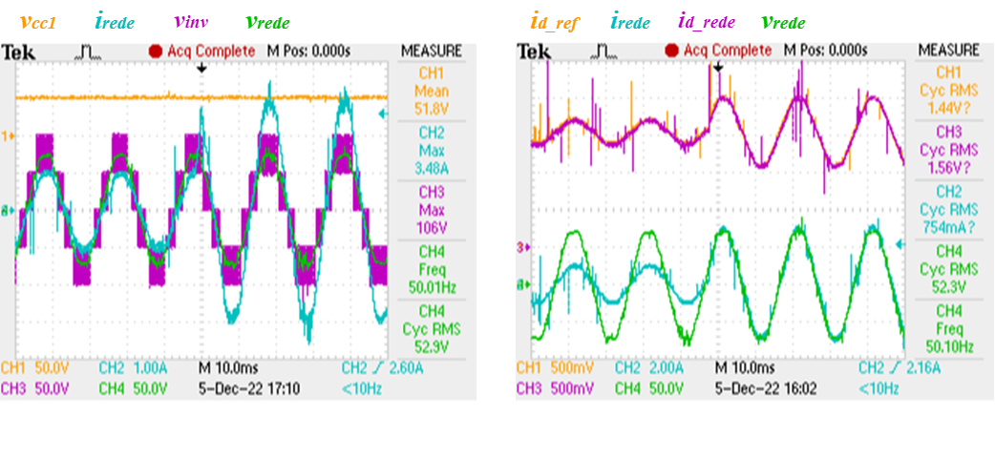
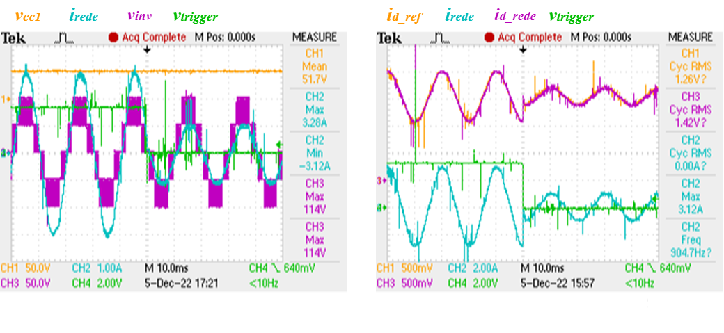
Controlo de Corrente Preditivo
3 submódulos
2 submódulos
Notes:
Resultados dos transitórios
Ambos os casos observa-se o comportamento desejado
Corrente converge rapidamente para o valor de referencia

Slide 39


Controlo de Corrente Preditivo
3 submódulos
2 submódulos
Notes:
Comparação das potencias nos submódulos
Igualmente dividida

Slide 40
Conclusão
Conclusões
Sugestões de Trabalho Futuro

Slide 41
Conclusões
Correto funcionamento do sistema: corrente atinge amplitude desejada, tensão do inversor apresenta os níveis característicos e a potência é igualmente dividida entre os submódulos;
Comportamento dinâmico com a corrente a convergir rapidamente para a referência;
Topologia em barramento sem atrasos de transmissão e capacidade de identificar submódulos e configurar o sistema através da topologia em anel;
Modularidade do sistema e adaptabilidade dos algoritmos comprovadas.
Principais dificuldades na sincronização de todos os sinais de PWM e na configuração dos canais de ADC em modo diferencial.
Notes:
Ressaltar que todos os objetivos propostos foram compridos.
Energia injetada na rede
Dificuldades devido à escassez de material de apoio para estes tópicos
Realçar ainda todo o desenvolvimento de hardware e software, que representou uma parte muito substancial do trabalho e foi onde adquiri mais valências e conhecimento.

Slide 42
Sugestões de Trabalho Futuro
Aumentar a potência de operação do conversor;
Utilizar sensores de tensão e corrente mais compactos e eficientes;
Implementar algoritmos de controlo que permitam detetar a falha num submódulo e reconfigurar o sistema;
Melhorar o sistema de comunicação;
Usar diferentes tecnologias de semicondutores;
Utilizar drivers mais robustos e que permitam acionar diferentes semicondutores.
Notes:
Tanto no submódulo como aumentando o número
Substituir no desenho da PCB do inversor
Neste momento apenas no inicio do funcionamento são detetados os submódulos e configurado o sistema. Se há um erro ou trocada a topologia é necessário fazer um reset
Estudar a possibilidade de usar apenas uma comunicação
Exemplo os SiC MOSFET com o encapsulamento de 4 pinos que permitem reduzir as resistências e as perdas de comutação

Slide 43

www.gepe.dei.uminho.pt
Obrigado pela atenção!

